Slide 1
Презентация «Мой регион – Город Костанай»
Выполнил: студент гр. 4621
Мезенцев Иван
  2026
1

Slide 2
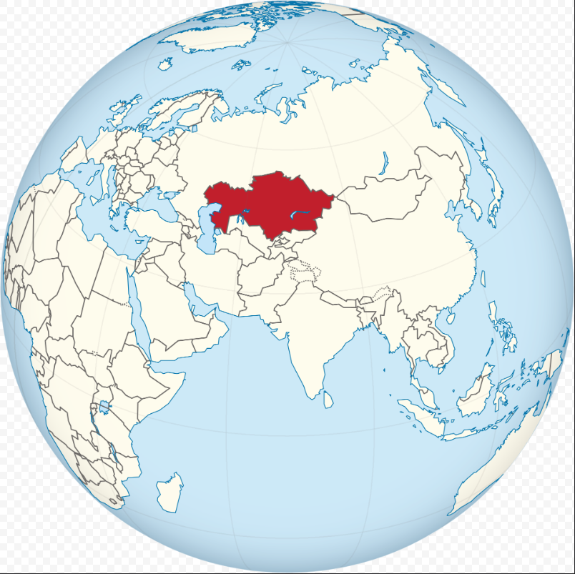
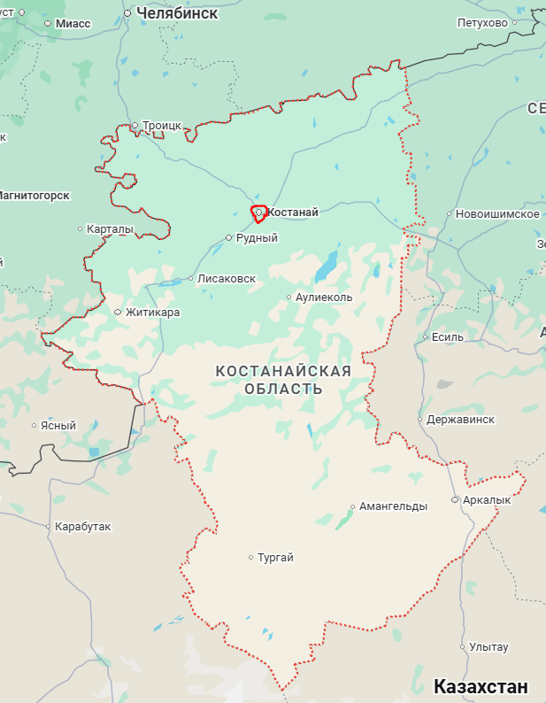
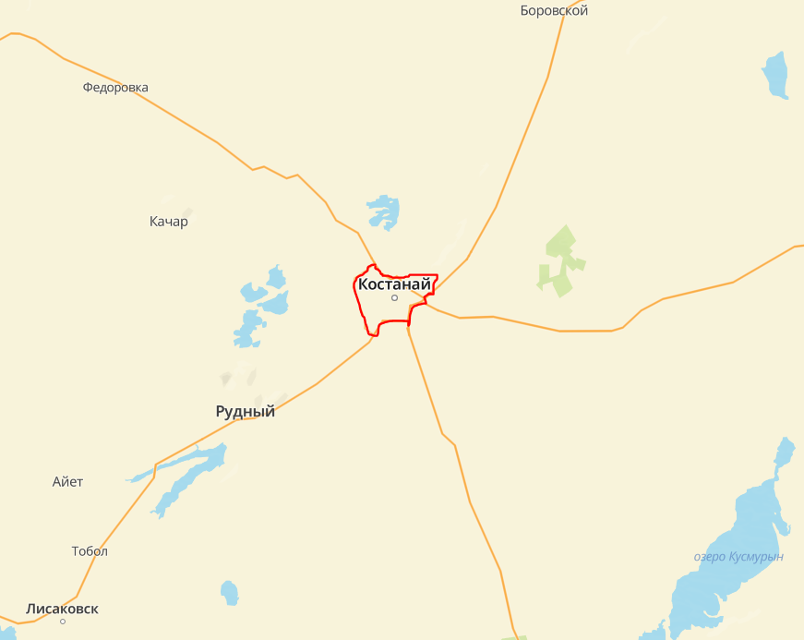
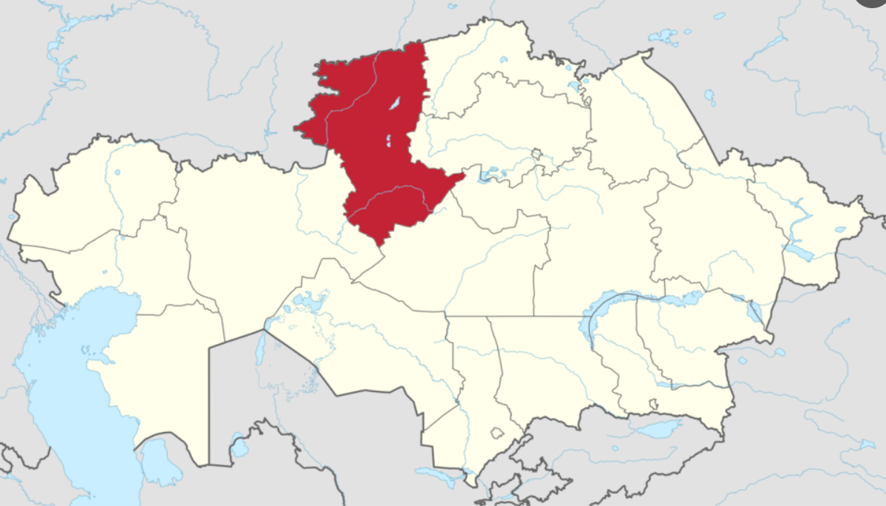
Географическое положение города Костанай
2

Slide 3
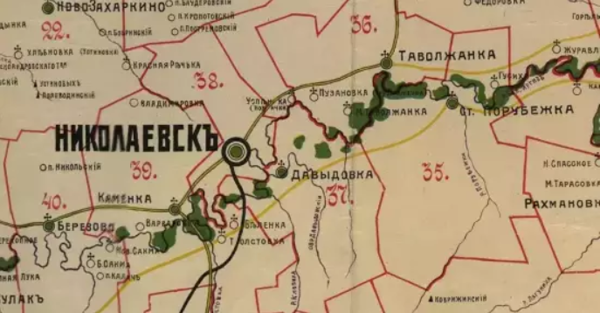
Необходимости появления и начало города Костанай
      1879 год
      Река Тобол
      Ресурсы
Узел Юг – центральной Россия
Поток переселенцев
      Административный центр для Николаевского уезда

Slide 4
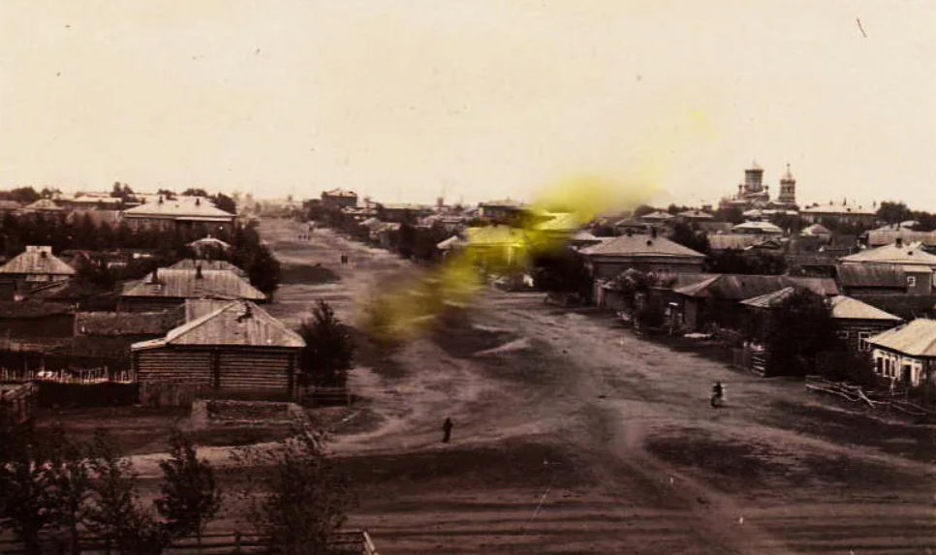
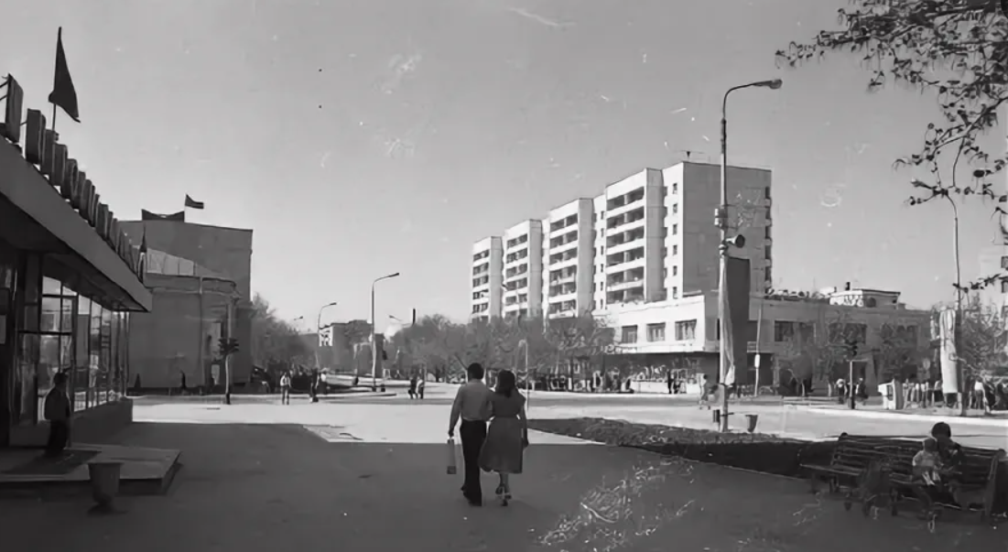
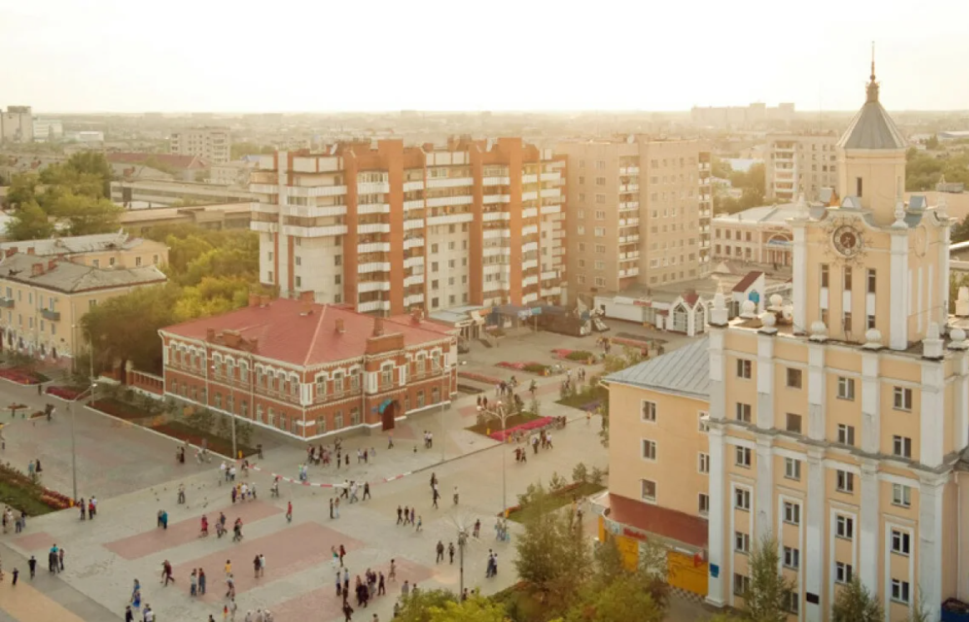
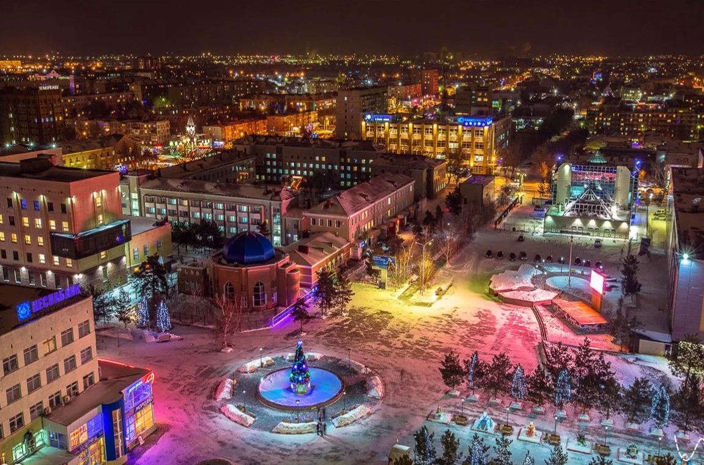
Развитие до современного города Костанай
      1879 год
      1954 год
1997 год
      2026 год

Slide 5
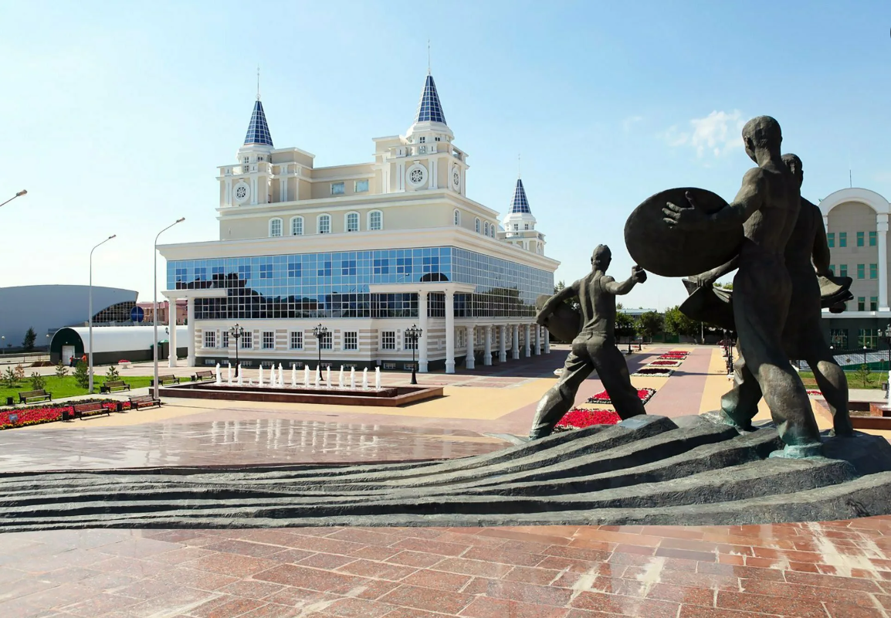
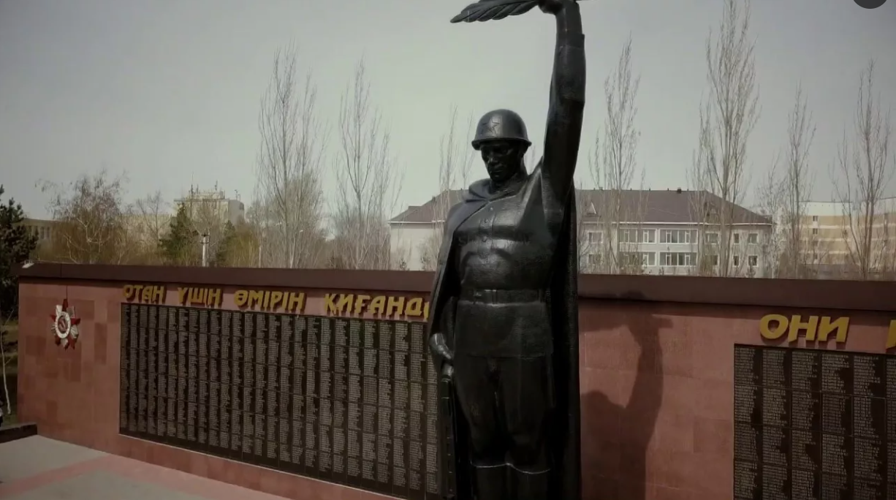
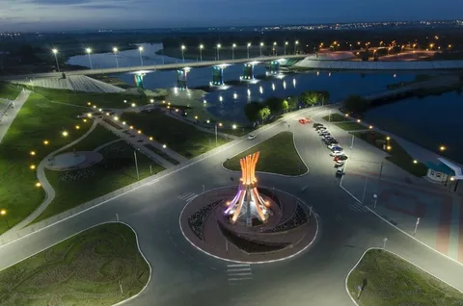
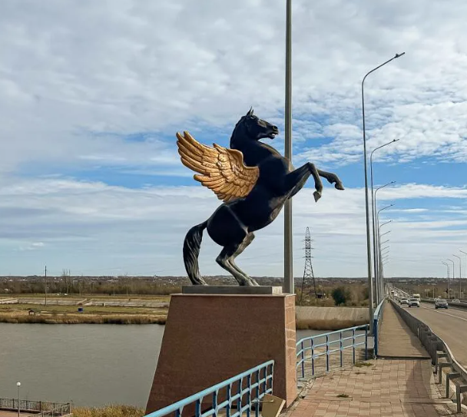
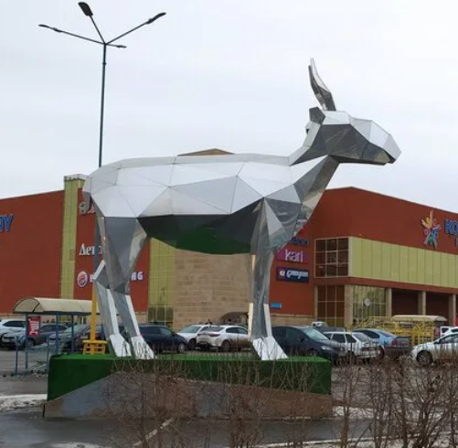
Достопримечательности

Slide 6
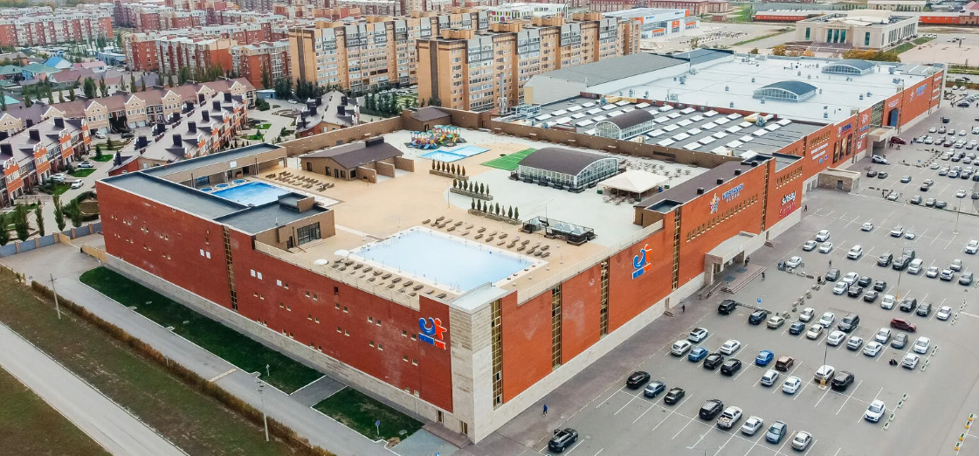
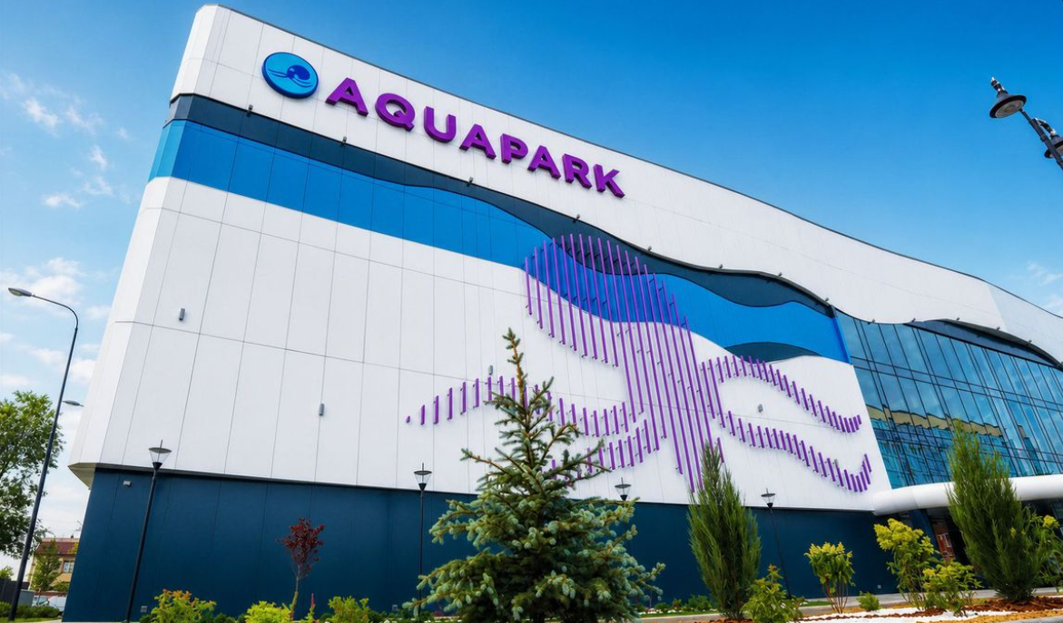
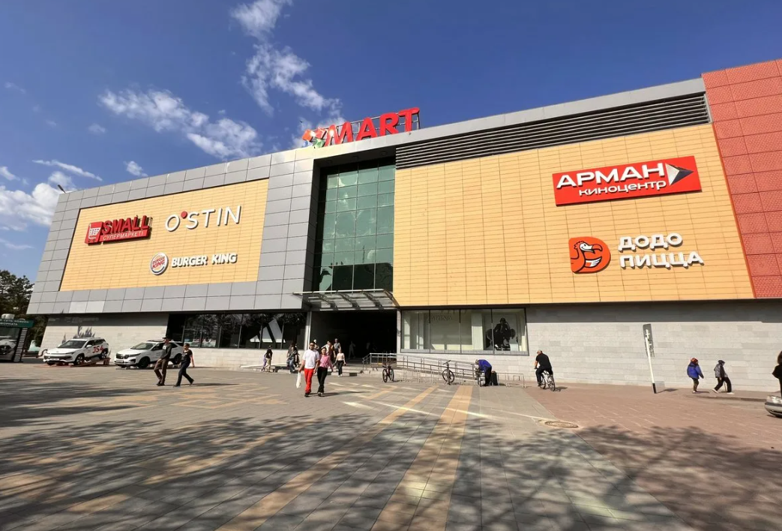
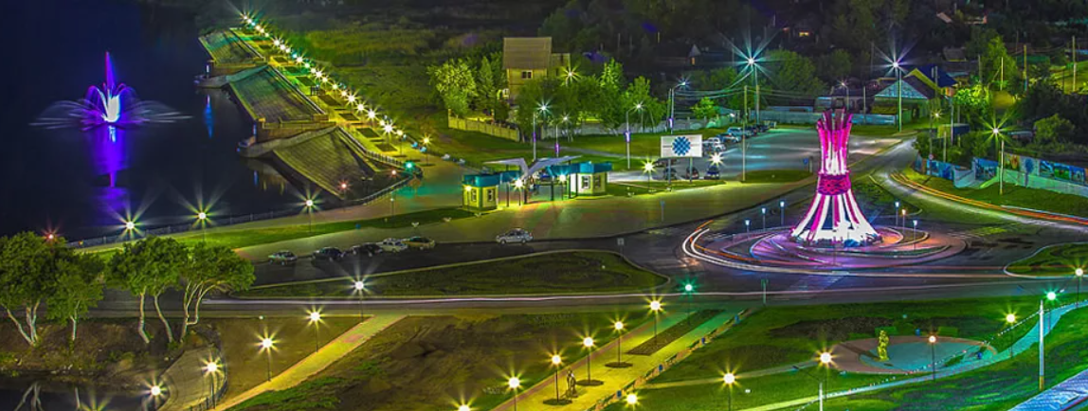
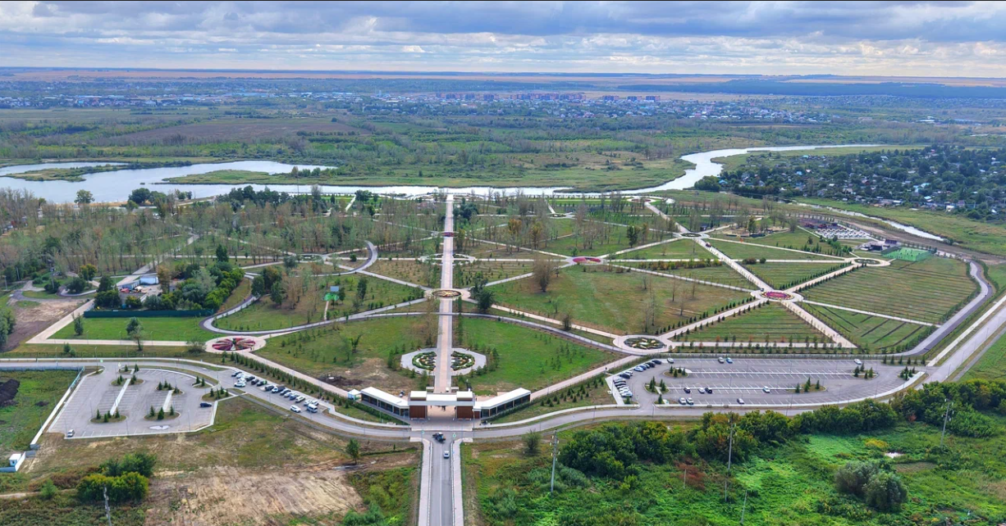
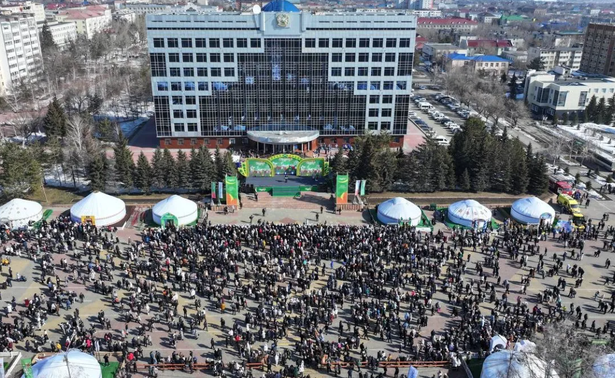
Развлечения

Slide 7
Заключение
      Компактная городская среда
      Костанай
      Дорогая недвижимость
      Толерантная обстановка

Slide 8
Спасибо за внимание!
Выполнил: студент гр. 4621
Мезенцев Иван
10

